Slide 1
«Арифметическая и геометрическая прогрессии»
Повторительно-обобщающий урок.

Slide 2
Решите устно
1. Назовите первые четыре члена арифметической прогрессии. а₁=4, d=7.
2. Назовите первый член и разность арифметической прогрессии. –7, –4, –1, … .
1. Назовите первый член и знаменатель геометрической прогрессии. 6; 3; 1,5; ….
2. Назовите первые четыре члена геометрической прогрессии. b₁=–3, q= 2.

Slide 3
Работа в группах
Задача 1
Вирусы гриппа размножаются очень быстро. Заболевший гриппом ученик, придя в школу, за 5 минут может заразить трех человек. В вашем классе всего 25 учащихся. Через 15 минут сколько учащихся будут заряжены вирусом гриппа.

Slide 4
Задача 2
В нашей Б-Баишевской школе необходимо распространить информацию. Распространение происходит по следующей схеме. Каждый ученик в течение минуты должен проинформировать 4 учеников. Первоначальной информацией владеют 2 ученика. Всего в нашей школе 149 учеников. Через какое время каждый ученик школы будет информирован?

Slide 5
Задача 3
В благоприятных условиях бактерии размножаются так, что на протяжении одной минуты одна из них делится на две.
а)Сколько бактерий рождено на 5-й минуте от одной бактерии?
б)Каково количество всех бактерий, рожденных одной бактерией за 5 минут?

Slide 6
основные задачи по формуле n-ого члена арифметической прогрессии
1. Найти а₇, если а₁=2, d=4.
2. Найти а₁, если а₇=18, d=–2.
3. Найти n, если а_{n}=16, а₁=–8,
а₂=–4. (d=4) (ГИА)

Slide 7
основные задачи по формуле n-ого члена геометрической прогрессии
1. Найти b₃, если b₁=2, q=3.
2. Найти q, если b₁=1/2, b₅=1/32;
3. Найти n, если b_{n}=625, b₁=5, b₂=25. (q=5) (ГИА)

Slide 8
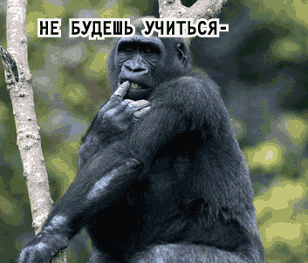
Прогрессио – движение вперед!
будешь как я!
Физкульт-
минутка

Slide 9
Самостоятельная работа
1 вариант
1. Найти сумму семи первых членов геометрической прогрессии -2; -4; -8;… (3 балла)
2. Укажите сумму шести первых членов геометрической прогрессии, у которой b1=81, q=1/3. (3 балла)
3. Геометрическая прогрессия задана формулой n-го члена bn=5n-1. Найти S5. (4 балла)
4. Дополнительная задача. Рост дрожжевых клеток происходит делением каждой клетки на две части. Сколько дрожжевых клеток стало после пятикратного деления, если первоначально их было 1 млн. ?
Критерии оценки: 3–5 баллов — “3”, 6–8 баллов — “4”, 9 и более — “5”.
2 вариант
1. Найти сумму семи первых членов геометрической прогрессии, у которой b1=32, q=-2. (3 балла)
2. Укажите сумму пяти первых членов геометрической прогрессии 2;1; Ѕ ;… (3 балла)
3. Геометрическая прогрессия задана формулой n-го члена bn=3n. Вычислить S5. (4 балла)
4. Дополнительная задача. Каждое простейшее одноклеточное животное инфузория – туфелька размножается делением на 2 части. Сколько инфузорий стало после шестикратного деления, если первоначально их было 1000?

Slide 10
Сравни результаты
1 вариант
1) S7=- 254
2) S6=121
3) S5=781
4) 31 000 000 кл.
2 вариант
1) S7=1376
2) S5=3
3) S5=363
4) 63 000 инф.

Slide 11
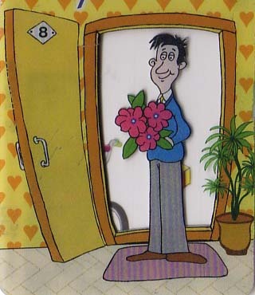
Задача из ЕГЭ Допольнительная часть
Юноша подарил девушке в первый день 3 цветка, а в каждый последующий день дарил на 2 цветка больше, чем в предыдущий день. Сколько денег он потратил на цветы за две недели, если один цветок стоит 10 рублей?

Slide 12
Решение
1. Пусть (кол-во цветов, купленных в 1-ый день), тогда (на столько юноша увеличивал каждый день кол-во купленных цветков).
2. Найдем (кол-во цветков, купленных за две недели):
3. Найдем количество потраченных денег на цветы:
(руб)
Ответ: юноша потратил за две недели 2240 рублей.

Slide 13
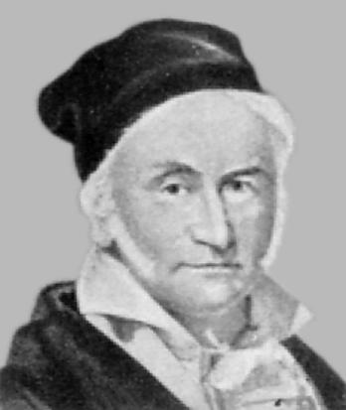
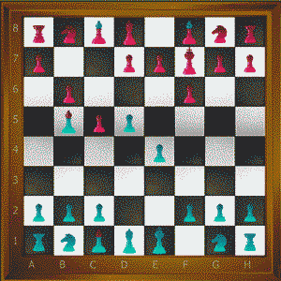
Из истории
5 век до н.э. – древние греки знают формулы суммы натуральных и четных натуральных последовательных чисел.
5 век н.э. – в Китае и Индии ученые знают формулу n-ого члена и суммы n первых членов арифметической прогрессии.
Упоминание о геометрической прогрессии в легенде об изобретателе шахмат.

Slide 14
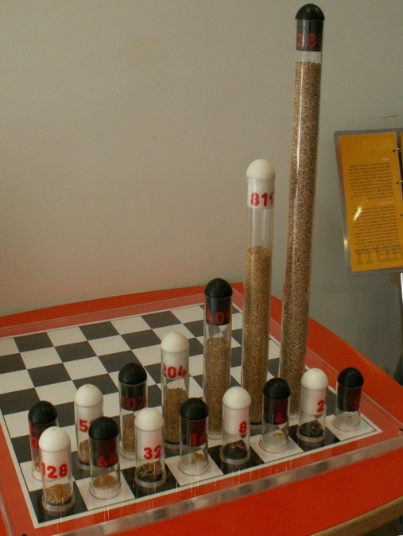
Сколько зерен попросил изобретатель шахмат у царя?
Ответ : 18 квинтиллионов 500 квадриллионов,
18 446 744 073 709 551 615

Slide 15
Домашнее задание
Обязательный уровень:
№650(а, б)
№ 653(а)
Уровень повышенной сложности:
№655

Slide 16
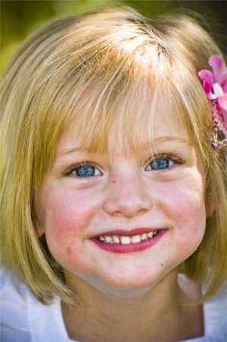
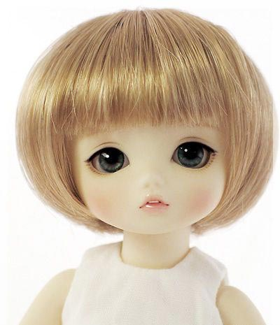
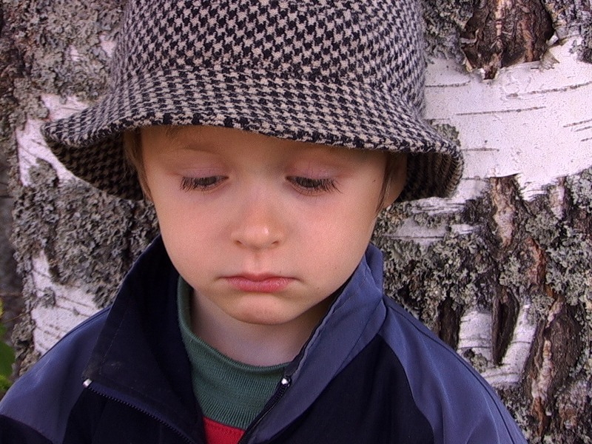
Ваше настроение

